Slide 1
问题10中的结论之证明
171240542
李博文

Slide 2

问题10中的结论:
$kernel与$任意$G′$中的非单位元元素的逆像不相交
$kernel$与任意$G′$中的非单位元元素的逆像同势
任意$G^{′}$中的元素的逆像不相交且同势
任意$G^{′}$中的元素的逆像必定是$kernel的$某个陪集

Slide 3

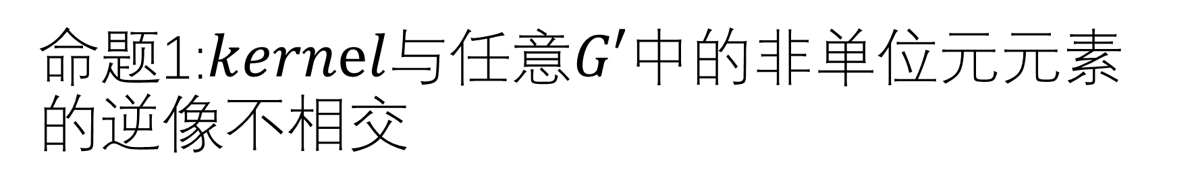
命题1:$kernel与$任意$G′$中的非单位元元素的逆像不相交
可证明一个更一般的命题:$∀g_{1},g_{2}∈G^{′},若g_{1}≠g_{2},则φ^{−1}\left(g_{1}\right)∩φ^{−1}\left(g_{2}\right)=∅.$
假设$A=φ^{−1}\left(g_{1}\right),B=φ^{−1}\left(g_{2}\right),g_{1}≠g_{2}$,若$A∩B≠∅,$则设$h∈A∩B$. $φ\left(h\right)=g_{1}且φ\left(h\right)=g_{2}且g_{1}≠g_{2}$.故$A∩B=∅$

Slide 4
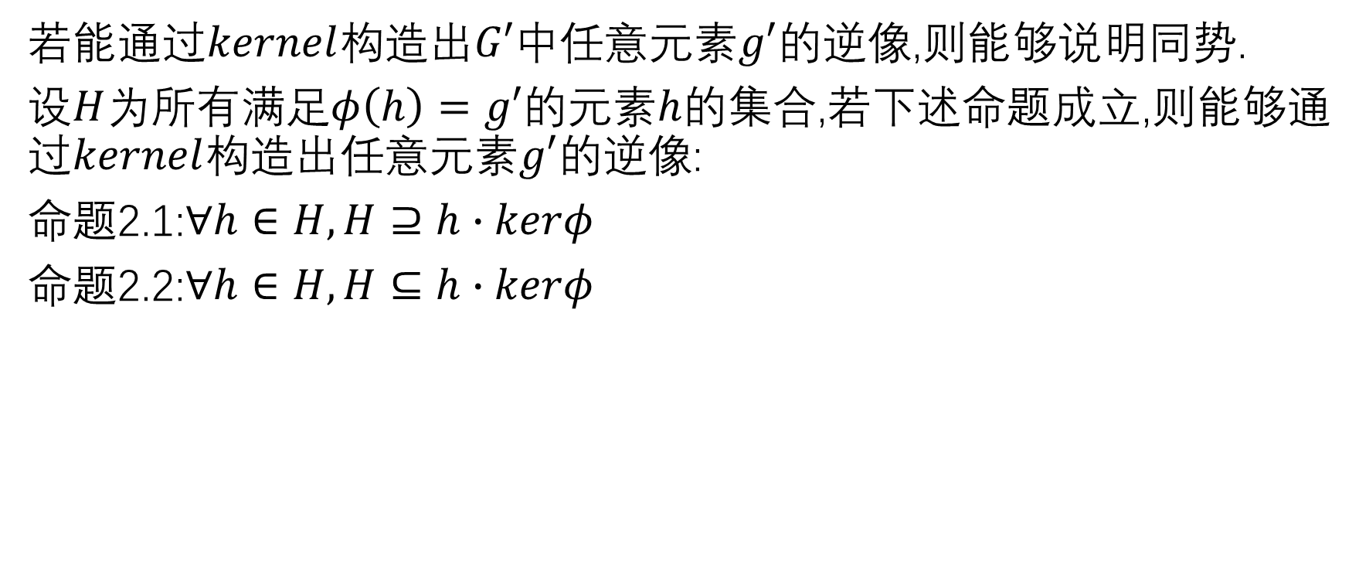
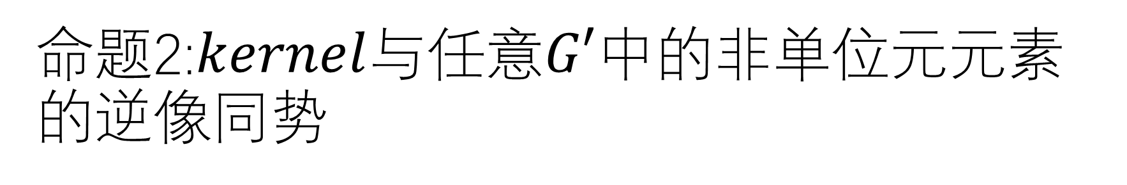
命题2:$kernel$与任意$G′$中的非单位元元素的逆像同势
若能通过$kernel$构造出$G′$中任意元素$g′$的逆像,则能够说明同势.
设$H$为所有满足$φ\left(h\right)=g′$的元素$h$的集合,若下述命题成立,则能够通过$kernel$构造出任意元素$g′$的逆像:
命题2.1:$∀h∈H,H⊇h∙kerφ$
命题2.2:$∀h∈H,H⊆h∙kerφ$

Slide 5
问题10：下图中的kernel和f⁻¹(a’)之间有什么结论？
群G
群G’
同态f
e’
a’
kernel
e
f⁻¹(a’)
a
Kernel和任意的G’中非单位元元素的逆像不相交
Kernel和任意的G’中非单位元元素的逆像同势
任意的G’中元素的逆像不相交且同势
任意的G’中元素的逆像必定是kernel的某个陪集

Slide 6


命题2.1:$∀h∈H,H⊇h∙kerφ$
$$∀h∙k∈h∙kerφ,φ\left(h∙k\right)=φ\left(h\right)∙φ\left(k\right)=g^{′}∙e_{G^{′}}=g′$$
根据$H的$定义可知,
$$∀h∙k∈h∙kerφ,h∙k∈H,$$
故
$$∀h∈H,H⊇h∙kerφ$$
成立

Slide 7
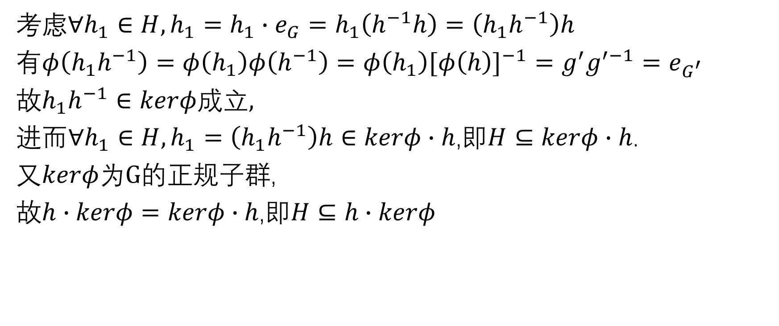

命题2.2:$∀h∈H,H⊆h∙kerφ$
考虑$∀h_{1}∈H,h_{1}=h_{1}∙e_{G}=h_{1}\left(h^{−1}h\right)=\left(h_{1}h^{−1}\right)h$
有$φ\left(h_{1}h^{−1}\right)=φ\left(h_{1}\right)φ\left(h^{−1}\right)=φ\left(h_{1}\right)[φ{\left(h\right)]}^{−1}=g^{′}g^{′−1}=e_{G^{′}}$
故$h_{1}h^{−1}∈kerφ成立,$
$进而∀h_{1}∈H,h_{1}=\left(h_{1}h^{−1}\right)h∈kerφ∙h$,即$H⊆kerφ∙h$.
又$kerφ为G的$正规子群,
故$h∙kerφ=kerφ∙h$,即$H⊆h∙kerφ$

Slide 8
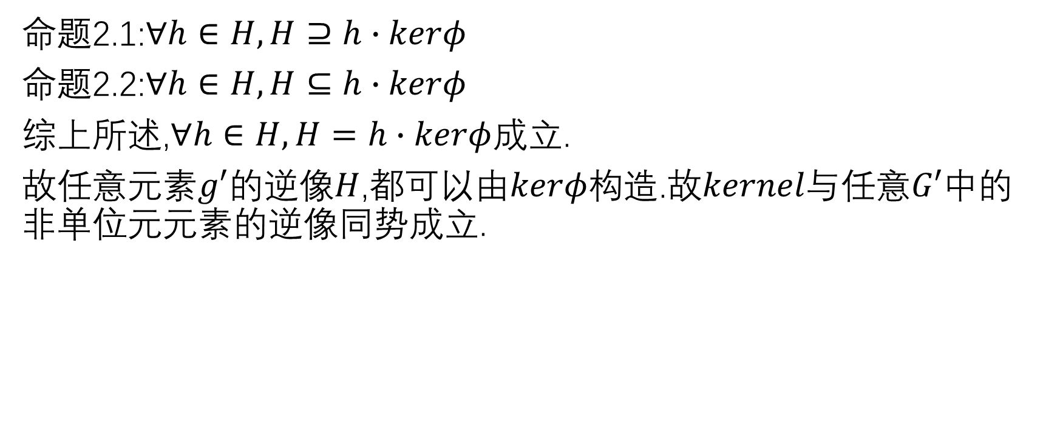
命题2:$kernel$与任意$G′$中的非单位元元素的逆像同势
命题2.1:$∀h∈H,H⊇h∙kerφ$
命题2.2:$∀h∈H,H⊆h∙kerφ$
综上所述,$∀h∈H,H=h∙kerφ$成立.
故任意元素$g′$的逆像$H$,都可以由$kerφ构造$.故$kernel与$任意$G′中$的非单位元元素的逆像同势成立.

Slide 9
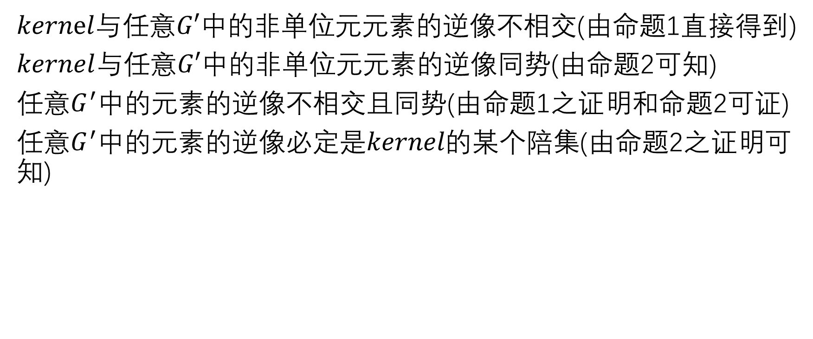
问题10中的结论:
$kernel与$任意$G′$中的非单位元元素的逆像不相交(由命题1直接得到)
$kernel$与任意$G′$中的非单位元元素的逆像同势(由命题2可知)
任意$G^{′}$中的元素的逆像不相交且同势(由命题1之证明和命题2可证)
任意$G^{′}$中的元素的逆像必定是$kernel的$某个陪集(由命题2之证明可知)

